Slide 1
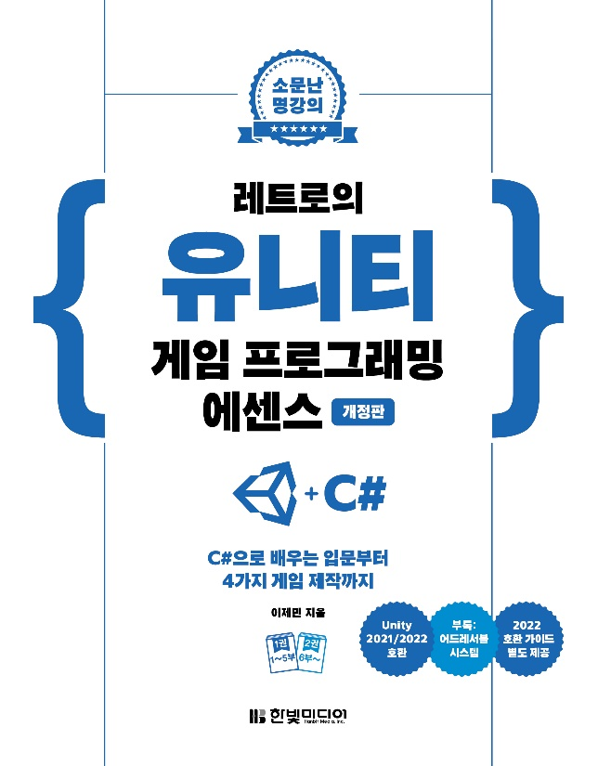
레트로의 유니티 게임프로그래밍 에센스 (개정판)
Chapter 19: 좀비 서바이버 멀티플레이어 : 네트워크 게임 월드 구현
이 제 민 지음

Slide 2
Contents
Chapter 19 좀비 서바이버 멀티플레이어 : 네트워크 게임 월드 구현
19.1 네트워크 플레이어 캐릭터 준비
19.2 네트워크용 플레이어 캐릭터 컴포넌트
19.3 네트워크 Gun
19.4 네트워크 좀비
19.5 네트워크 아이템
19.6 네트워크 게임 매니저
19.7 좀비 생성기 포팅
19.8 완성본 테스트
19.9 마치며

Slide 3
CHAPTER 19 좀비 서바이버 멀티플레이어 :
네트워크 게임 월드 구현
19.1 네트워크 플레이어 캐릭터 준비
19.2 네트워크용 플레이어 캐릭터 컴포넌트
19.3 네트워크 Gun
19.4 네트워크 좀비
19.5 네트워크 아이템
19.6 네트워크 게임 매니저
19.7 좀비 생성기 포팅

Slide 4
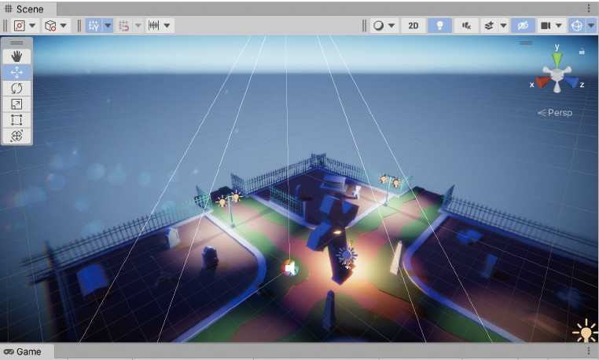
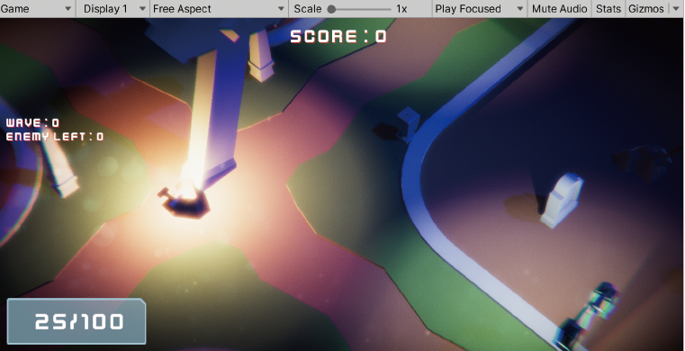
19.1 네트워크 플레이어 캐릭터 준비(1)
Main 씬을 열면 17장에서 완성했던 Player Character 게임 오브젝트가 보이지 않음
[과정 01] Main 씬 준비하기
프로젝트의 Scenes 폴더에 있는 Main 씬 열기
▶ 열린 Main 씬

Slide 5
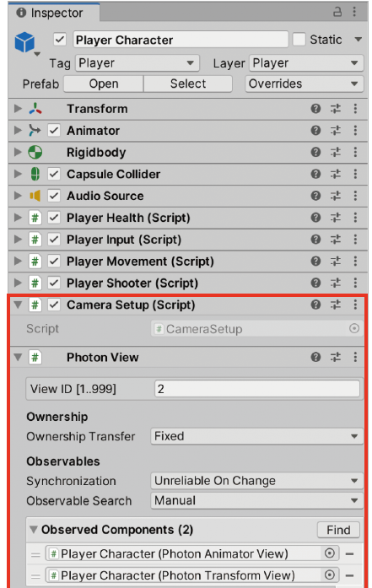
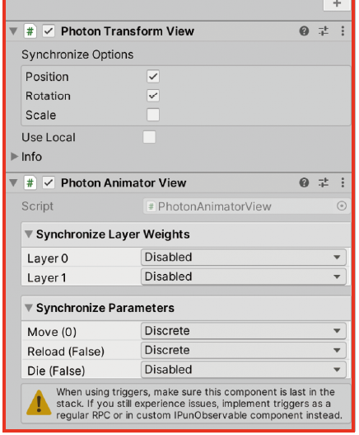
19.1 네트워크 플레이어 캐릭터 준비(2)
Prefabs 폴더에서 Player Character 프리팹을 찾아 Main 씬에 Player Character를 생성
[과정 01] Player Character 게임 오브젝트 준비
Prefabs 폴더의 Player Character 프리팹을 하이어라키 창으로 드래그&드롭
▶ 새로 추가된 컴포넌트

Slide 6
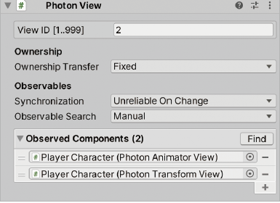
19.1 네트워크 플레이어 캐릭터 준비(3)
19.1.1 Photon View 컴포넌트
네트워크를 통해 동기화될 모든 게임 오브젝트는 Photon View 컴포넌트를 가져야 함
Photon View 컴포넌트는 게임 오브젝트에 네트워크상에서 구별 가능한 식별자인 View ID를 부여
또한 Observed Components 리스트에 등록된 컴포넌트들의 변화한 수치를 관측하고, 네트워크를 넘어서 다른 클라이언트에 전달
▶ Photon View 컴포넌트

Slide 7
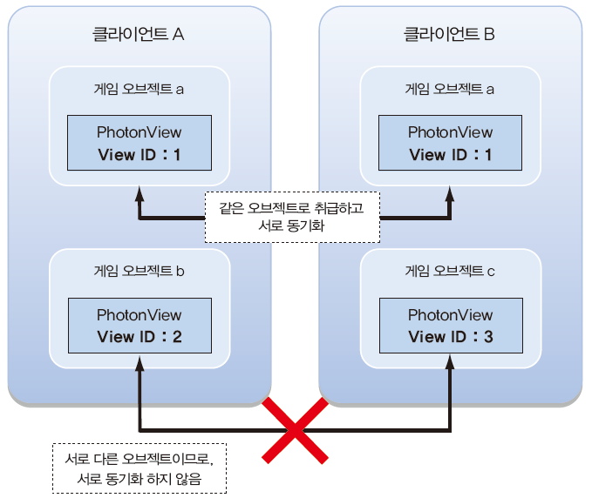
19.1 네트워크 플레이어 캐릭터 준비(4)
클라이언트 A가 Photon View 컴포넌트를 가진 게임 오브젝트 a를 생성한 다음 동기화를 통해 다른 클라이언트 B에서도 게임 오브젝트 a를 생성하게 했다고 가정
Photon View 컴포넌트를 사용해 A 월드의 a와 B 월드의 a가 같은 네트워크 ID를 부여 받기 때문에 A 월드의 a와 B 월드의 a를 같은 것으로 취급하고 둘을 동기화

Slide 8
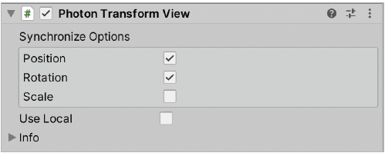
19.1 네트워크 플레이어 캐릭터 준비(5)
19.1.2 Photon Transform View 컴포넌트
Photon Transform View 컴포넌트는 자신의 게임 오브젝트에 추가된 트랜스폼 컴포넌트 값의 변화를 측정하고, Photon View 컴포넌트를 사용해 동기화
현재 Player Character 게임 오브젝트의 Photon Transform View 컴포넌트는 트랜스폼의 위치와 회전을 동기화 하도록 설정
▶ Photon Transform View 컴포넌트

Slide 9
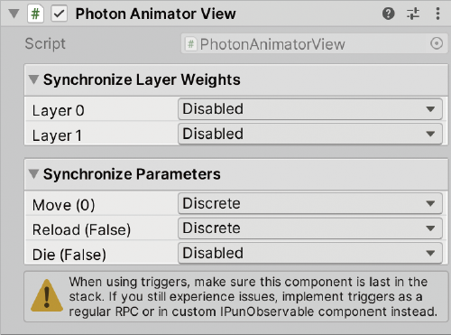
19.1 네트워크 플레이어 캐릭터 준비(6)
19.1.3 Photon Animator View 컴포넌트
Photon Animator View 컴포넌트는 네트워크를 넘어 로컬 게임 오브젝트와 리모트 게임 오브젝트 사이에서 애니메이터 컴포넌트의 파라미터를 동기화하여 서로 같은 애니메이션을 재생
▶ Photon Animator View 컴포넌트

Slide 10

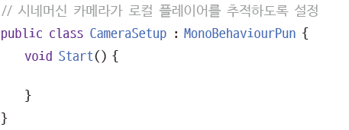
19.1 네트워크 플레이어 캐릭터 준비(7)
19.1.4 CameraSetup 스크립트
CameraSetup 스크립트는 씬의 시네머신 가상 카메라가 로컬 플레이어만 추적하도록 설정
[과정 01] CameraSetup 스크립트 열기
Scripts 폴더에서 CameraSetup 스크립트 열기

Slide 11
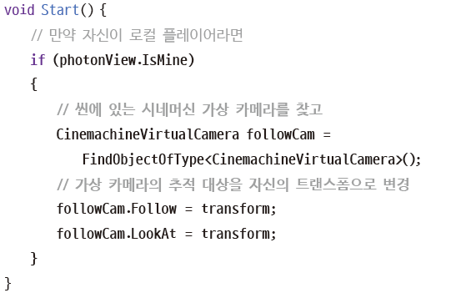
19.1 네트워크 플레이어 캐릭터 준비(8)
Photon View 컴포넌트를 사용해 자신이 로컬인지 리모트인지 판별하고, 로컬이 맞다면 시네머신 가상 카메라가 자신을 추적하는 코드를 구현
[과정 01] CameraSetup의 Start ( ) 메서드 완성하기
Start( ) 메서드를 다음과 같이 완성

Slide 12
19.1 네트워크 플레이어 캐릭터 준비(9)
새로 추가한 컴포넌트들의 역할
Photon View
Player Character 게임 오브젝트가 네트워크상에서 식별되게 함
컴포넌트들의 값을 네트워크를 넘어 로컬-리모트 사이에서 동기화함
Photon Transform View
로컬 Player Character의 트랜스폼 컴포넌트의 위치와 회전을 리모트 Player Character의 트랜스폼 컴포넌트에 동기화함
Photon Animator View
로컬 Player Character의 애니메이터 컴포넌트의 파라미터를 리모트 Player Character의 애니메이터 컴포넌트에 동기화함
Camera Setup
게임 오브젝트가 로컬 오브젝트면 시네머신 카메라가 자신을 추적하게 함

Slide 13
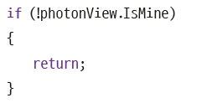
19.2 네트워크용 플레이어 캐릭터 컴포넌트(1)
19.2.1 PlayerInput 스크립트
기존 기능 : 사용자 입력을 감지
변경된 기능 : 로컬 플레이어 캐릭터인 경우에만 사용자 입력 감지
기존 PlayerInput 스크립트에서 변경된 부분
MonoBehaviour 대신 MonoBehaviourPun 사용
Update( ) 메서드 바로 아래에 다음과 같은 새로운 if 문 추가
using Photon.Pun;
using UnityEngine;
public class PlayerInput : MonoBehaviourPun

Slide 14
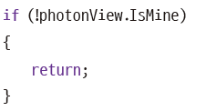
19.2 네트워크용 플레이어 캐릭터 컴포넌트(2)
19.2.2 PlayerMovement 스크립트
기존 기능 : 사용자 입력에 따라 이동, 회전, 애니메이터 파라미터 지정
변경된 기능 : 로컬 플레이어 캐릭터인 경우에만 이동, 회전, 애니메이터 파라미터 지정
PlayerMovement 스크립트의 주요 변경 사항
MonoBehaviour 대신 MonoBehaviourPun 사용
FixedUpdate( ) 메서드 바로 아래에 로컬 여부를 검사하는 if 문 추가

Slide 15
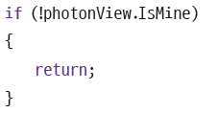
19.2 네트워크용 플레이어 캐릭터 컴포넌트(3)
19.2.3 PlayerShooter 스크립트
기존 기능 : 사용자 입력에 따라 사격 실행 및 탄알 UI 갱신
변경된 기능 : 로컬 플레이어 캐릭터인 경우에만 사격 실행 및 탄알 UI 갱신
새로운 PlayerShooter 스크립트의 주요 변경 사항
MonoBehaviour 대신 MonoBehaviourPun 사용
Update( ) 메서드 다음 줄에 로컬 여부를 검사하는 새로운 if 문 추가

Slide 16
19.2 네트워크용 플레이어 캐릭터 컴포넌트(4)
19.2.4 LivingEntity 스크립트
기존 기능 : 체력과 사망 상태 관리, 대미지 처리, 사망 처리
변경된 기능 : 호스트에서만 체력 관리와 대미지 처리 실행
새로운 LivingEntity 스크립트의 주요 변경 사항
MonoBehaviourPun 사용
체력, 사망 상태 동기화를 위한 ApplyUpdatedHealth( ) 메서드 추가
OnDamage( ), RestoreHealth( )에 [PunRPC] 선언
OnDamage( )에서 대미지 처리는 호스트에서만 실행
RestoreHealth( )에서 체력 추가 처리는 호스트에서만 실행

Slide 17
19.2 네트워크용 플레이어 캐릭터 컴포넌트(5)
[PunRPC]
RPC를 구현하는 속성
RPC를 통해 어떤 메서드를 다른 클라이언트에서 원격 실행할 때는 Photon View 컴포넌트의 RPC( ) 메서드를 사용
RPC( ) 메서드는 입력으로 다음 값을 받음
원격 실행할 메서드 이름(string 타입)
원격 실행할 대상 클라이언트(RpcTarget 타입)
원격 실행할 메서드에 전달할 값(필요한 경우)
자신의 Photon View 컴포넌트를 사용해 DoSomething( ) 메서드를 모든 클라이언트에서 원격 실행하는 코드

Slide 18
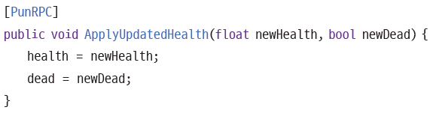
19.2 네트워크용 플레이어 캐릭터 컴포넌트(6)
ApplyUpdateHealth( ) 추가함
새로 추가된 ApplyUpdateHealth( ) 메서드는 [PunRPC] 속성으로 선언
ApplyUpdatedHealth ( )는 호스트 측 LivingEntity의 체력, 사망 상태 값을 다른 클라이언트의 LivingEntity에 전달하기 위해 사용
→ (사용 예)

Slide 19
19.2 네트워크용 플레이어 캐릭터 컴포넌트(7)
OnDamage( )
OnDamage( ) 내부 구현에서 추가한 코드는 호스트인 경우에만 damage 값을 적용하고, 그것을 호스트에서 다른 클라이언트로 전파하는 처리를 수행
호스트에서의 LivingEntity가 공격을 맞아 OnDamage( )가 실행됨
호스트에서 체력을 변경하고 클라이언트에 변경된 체력을 동기화
호스트가 다른 모든 클라이언트의 LivingEntity의 OnDamage( )를 원격 실행
PhotonNetwork.IsMasterClient는 현재 코드를 실행하는 클라이언트가 마스터 클라이언트, 즉 호스트인지 반환하는 프로퍼티
ApplyUpdatedHealth( ) 메서드를 원격 실행하여 호스트에서 변경된 체력을 다른 클라이언트에 적용
다른 클라이언트에서도 OnDamage( ) 메서드를 원격 실행하는 처리가 이어짐

Slide 20
19.2 네트워크용 플레이어 캐릭터 컴포넌트(7)
OnDamage( ) 수정된 스크립트
// 데미지 처리
// 호스트에서 먼저 단독 실행되고, 호스트를 통해 다른 클라이언트들에서 일괄 실행됨
[PunRPC]
public virtual void OnDamage(float damage, Vector3 hitPoint, Vector3 hitNormal)
{
if (PhotonNetwork.IsMasterClient)
{
// 데미지만큼 체력 감소
health -= damage;
// 호스트에서 클라이언트로 동기화
photonView.RPC("ApplyUpdatedHealth", RpcTarget.Others, health, dead);
// 다른 클라이언트들도 OnDamage를 실행하도록 함
photonView.RPC("OnDamage", RpcTarget.Others, damage, hitPoint, hitNormal);
}
// 체력이 0 이하 && 아직 죽지 않았다면 사망 처리 실행
if (health <= 0 && !dead)
{
Die();
}
}

Slide 21
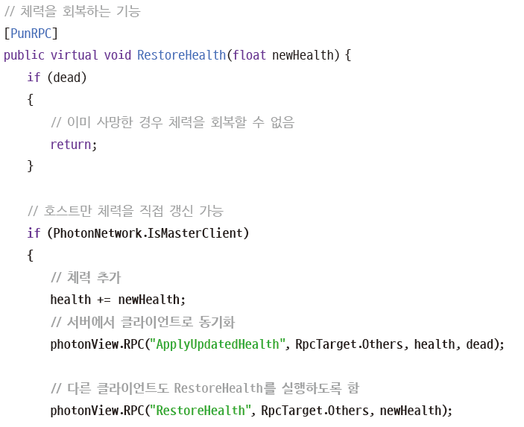
19.2 네트워크용 플레이어 캐릭터 컴포넌트(8)
RestoreHealth( ) 수정된 스크립트
변경된 RestoreHealth( ) 메서드는 [PunRPC] 속성이 선언되었으므로 어떤 클라이언트가 다른 클라이언트에서 원격 실행할 수 있음

Slide 22
19.2 네트워크용 플레이어 캐릭터 컴포넌트(9)
19.2.5 PlayerHealth 스크립트
기존 기능 : 플레이어 캐릭터의 체력 관리, 체력 UI 갱신
변경된 기능 : 리스폰 기능 추가, 아이템을 호스트에서만 사용
새로운 PlayerHealth 스크립트의 주요 변경 사항
RestoreHealth( ), OnDamage( )에 [PunRPC] 선언
Respawn( ) 메서드 추가
Die( ) 메서드 하단에서 Respawn( ) 실행
OnTriggerEnter( )의 item.Use( )를 if 문으로 감싸기

Slide 23
19.2 네트워크용 플레이어 캐릭터 컴포넌트(10)
[PunRPC] 선언
오버라이드하는 측에서도 원본 메서드와 동일하게 [PunRPC] 속성을 선언해야 정상적으로 RPC를 통해 원격 실행
따라서 PlayerHealth 스크립트의 RestoreHealth ( )와 OnDamage( )에도 동일한 [PunRPC] 속성을 선언
모든 클라이언트에서 PlayerHealth의 OnDamage( )가 동시에 실행된다고 가정했을 때 실제 대미지 적용은 호스트에서만 실행
나머지 클라이언트는 대미지를 입었을 때 겉으로 보이는 효과만 재생
PlayerHealth의 RestoreHealth( ) 메서드도 마찬가지

Slide 24
19.2 네트워크용 플레이어 캐릭터 컴포넌트(11)
Die( ) 메서드
기존 Die( ) 메서드에 Invoke("Respawn", 5f);를 추가
Invoke( ) 메서드는 특정 메서드를 지연 실행하는 메서드
Invoke( ) 메서드는 지연 실행할 메서드의 이름과 지연시간을 입력받음
따라서 Die( ) 메서드가 실행되고 사망 후 5초 뒤에 Respawn( ) 메서드가 실행

Slide 25

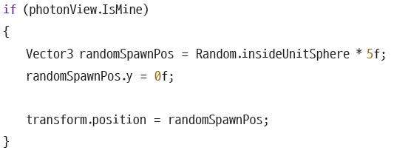
19.2 네트워크용 플레이어 캐릭터 컴포넌트(12)
Respawn( ) 메서드
새로 추가한 Respawn( ) 메서드는 사망한 플레이어 캐릭터를 부활시켜 재배치(리스폰)하는 메서드
부활 처리는 단순히 게임 오브젝트를 끄고 다시 켜는 간단한 방식으로 구현
자신의 게임 오브젝트 위치를 임의 위치로 옮기는 처리
랜덤 위치는 반지름 5의 구 내부에서 임의 위치를 찾고, 높이 y 값을 0으로 변경하여 구현
위치를 랜덤 지정하는 처리는 if (photonView.IsMine)에 의해 현재 게임 오브젝트가 로컬인 경우에만 실행

Slide 26

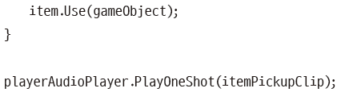
19.2 네트워크용 플레이어 캐릭터 컴포넌트(13)
OnTriggerEnter( ) 메서드
기존 OnTriggerEnter( ) 메서드는 충돌한 아이템을 감지하고 사용하는 처리를 구현
변경된 OnTriggerEnter( )는 기존 아이템 사용 처리 item.Use(gameObject);를 if 문으로 감싸서 호스트에서만 실행
아이템을 먹는 효과음은 모든 클라이언트에서 실행되지만, 아이템 효과를 적용하는 부분은 호스트에서만 실행

Slide 27
19.2 네트워크용 플레이어 캐릭터 컴포넌트(9)
19.2.5-1 PlayerHealth 부분적으로 수정된 스크립트
// 체력 회복
[PunRPC]
public override void RestoreHealth(float newHealth) {
// 이하 같음
}
// 데미지 처리
[PunRPC]
public override void OnDamage(float damage, Vector3 hitPoint, Vector3 hitDirection) {
// 이하 같음
}
public override void Die() {
// 이상 같음
// 5초 뒤에 리스폰
Invoke("Respawn", 5f);
}

Slide 28
19.2 네트워크용 플레이어 캐릭터 컴포넌트(9)
19.2.5-1 PlayerHealth 부분적으로 수정된 스크립트(계속)
private void OnTriggerEnter(Collider other) {
// 이상 같음
if (item != null)
{
// 호스트만 아이템 직접 사용 가능
// 호스트에서는 아이템을 사용 후, 사용된 아이템의 효과를 모든 클라이언트들에게 동기화시킴
if (PhotonNetwork.IsMasterClient)
{
// Use 메서드를 실행하여 아이템 사용
item.Use(gameObject);
}
// 아이템 습득 소리 재생
playerAudioPlayer.PlayOneShot(itemPickupClip);
}
}
}

Slide 29
19.2 네트워크용 플레이어 캐릭터 컴포넌트(9)
19.2.5-1 PlayerHealth 부분적으로 수정된 스크립트(계속)
// 부활 처리 ← 추가된 내용
public void Respawn() {
// 로컬 플레이어만 직접 위치를 변경 가능
if (photonView.IsMine) {
// 원점에서 반경 5유닛 내부의 랜덤한 위치 지정
Vector3 randomSpawnPos = Random.insideUnitSphere * 5f;
// 랜덤 위치의 y값을 0으로 변경
randomSpawnPos.y = 0f;
// 지정된 랜덤 위치로 이동
transform.position = randomSpawnPos;
}
// 컴포넌트들을 리셋하기 위해 게임 오브젝트를 잠시 껐다가 다시 켜기
// 컴포넌트들의 OnDisable(), OnEnable() 메서드가 실행됨
gameObject.SetActive(false);
gameObject.SetActive(true);
}

Slide 30
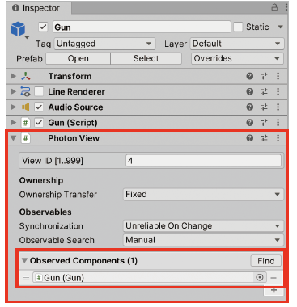
19.3 네트워크 Gun(1)
Player Character 게임 오브젝트의 자식으로 추가된 Gun 게임 오브젝트와 Gun 스크립트의 변경 사항
Photon View 컴포넌트가 추가
Photon View 컴포넌트의 Observed Components 명단에 Gun 게임 오브젝트의 Gun 컴포넌트(스크립트)가 등록

Slide 31
19.3 네트워크 Gun(2)
19.3.1 변경된 Gun 스크립트
기존 기능 : 사격 실행, 사격 이펙트 재생, 재장전 실행, 탄알 관리
변경된 기능 : 실제 사격 처리 부분을 호스트에서만 실행, 상태 동기화
새로운 Gun 스크립트에 적용된 주요 변경 사항
MonoBehaviourPun 사용, IPunObservable 인터페이스 상속 받음.
public class Gun : MonoBehaviourPun, IPunObservable
OnPhotonSerializeView( ) 메서드 구현
새로운 RPC 메서드 AddAmmo( ) 추가
Shot( )의 사격 처리 부분을 새로운 RPC 메서드 ShotProcessOnServer( )로 옮김
ShotEffect( )를 새로운 RPC 메서드 ShotEffectPocessOnClients( )로 감쌈

Slide 32
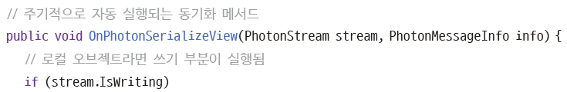
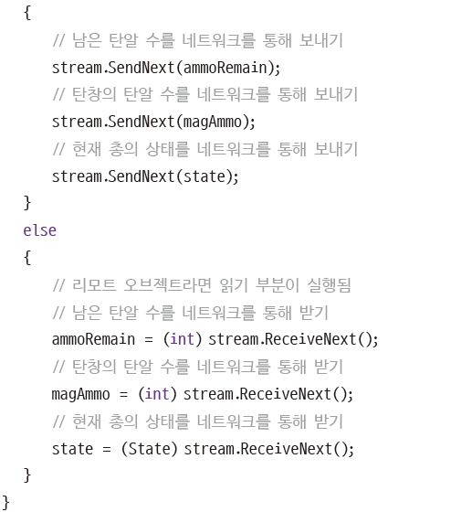
19.3 네트워크 Gun(3)
IPunObservable 인터페이스와 OnPhotonSerializeView( ) 메서드
Photon View 컴포넌트를 사용해 동기화를 구현할 모든 컴포넌트(스크립트)는 IPunObservable 인터페이스를 상속하고 OnPhotonSerializeView( ) 메서드를 구현

Slide 33
19.3 네트워크 Gun(4)
AddAmmo( ) 메서드
AddAmmo( ) 메서드는 탄알 추가 메서드
호스트가 아이템을 사용하여 탄알을 추가했을 때 다른 클라이언트에서도 탄알이 추가되게 하는 RPC 메서드
호스트인 클라이언트 A는 모든 클라이언트 A와 B에서 b의 탄알이 증가하도록 RPC를 통해 모든 클라이언트에서 AddAmmo( )를 실행
[PunRPC]
public void AddAmmo(int ammo) {
ammoRemain += ammo;
}

Slide 34
19.3 네트워크 Gun(5)
호스트에 발사 처리 위임
Shot( )과 ShotEffect( )는 클라이언트의 발사 처리를 호스트에 맡기는 구조로 변경
단, 발사 처리는 호스트에서만 실행해도 눈으로 보이는 사격 효과는 모든 클라이언트에서 실행
클라이언트 A, B, C가 존재하며 A가 호스트라고 가정했을 때 Shot( ) 메서드는 다음과 같이 실행
클라이언트 B의 로컬 플레이어 b의 총에서 Shot( ) 메서드 실행
Shot( )에서 photonView.RPC("ShotProcessOnServer", RpcTarget.MasterClient); 실행
실제 사격 처리를 하는 ShotProcessOnServer( )는 호스트 클라이언트 A에서만 실행
ShotProcessOnServer ( )에서 photonView.RPC("ShotEffectProcessOnClients", RpcTarget.All, hitPosition); 실행
사격 효과 재생인 ShotEffectProcessOnClients( )는 모든 클라이언트 A, B, C에서 실행됨

Slide 35
19.3 네트워크 Gun(5)
Shot( )의 수정과 추가된 메서드 스크립트
private void Shot() {
// 실제 발사 처리는 호스트에게 대리
photonView.RPC("ShotProcessOnServer", RpcTarget.MasterClient);
// 남은 탄환의 수를 -1
magAmmo--;
if (magAmmo <= 0)
{
// 탄창에 남은 탄약이 없다면, 총의 현재 상태를 Empty으로 갱신
state = State.Empty;
}
}

Slide 36
19.3 네트워크 Gun(5)
Shot( )의 수정과 추가된 메서드 스크립트(계속)
// 호스트에서 실행되는, 실제 발사 처리
[PunRPC]
private void ShotProcessOnServer() {
RaycastHit hit;
Vector3 hitPosition = Vector3.zero;
// 레이캐스트(시작지점, 방향, 충돌 정보 컨테이너, 사정거리)
if (Physics.Raycast(fireTransform.position, fireTransform.forward, out hit, fireDistance))
{
// 레이가 어떤 물체와 충돌한 경우
// 충돌한 상대방으로부터 IDamageable 오브젝트를 가져오기 시도
IDamageable target = hit.collider.GetComponent<IDamageable>();
// 상대방으로 부터 IDamageable 오브젝트를 가져오는데 성공했다면
if (target != null)
{
// 상대방의 OnDamage 함수를 실행시켜서 상대방에게 데미지 주기
target.OnDamage(gunData.damage, hit.point, hit.normal);
}
// 레이가 충돌한 위치 저장
hitPosition = hit.point;
}

Slide 37
19.3 네트워크 Gun(5)
Shot( )의 수정과 추가된 메서드 스크립트(계속)
else
{
// 레이가 다른 물체와 충돌하지 않았다면
// 총알이 최대 사정거리까지 날아갔을때의 위치를 충돌 위치로 사용
hitPosition = fireTransform.position + fireTransform.forward * fireDistance;
}
// 발사 이펙트 재생, 이펙트 재생은 모든 클라이언트들에서 실행
photonView.RPC("ShotEffectProcessOnClients", RpcTarget.All, hitPosition);
}
// 이펙트 재생 코루틴을 랩핑하는 메서드
[PunRPC]
private void ShotEffectProcessOnClients(Vector3 hitPosition) {
StartCoroutine(ShotEffect(hitPosition));
}

Slide 38
19.3 네트워크 Gun(5)
씬에 남은 Player Character 게임 오브젝트 삭제
[과정 01] 씬에 남은 Player Character 게임 오브젝트 삭제
하이어라키 창에서 Player Character 게임 오브젝트 선택 > [Delete]키로 삭제

Slide 39
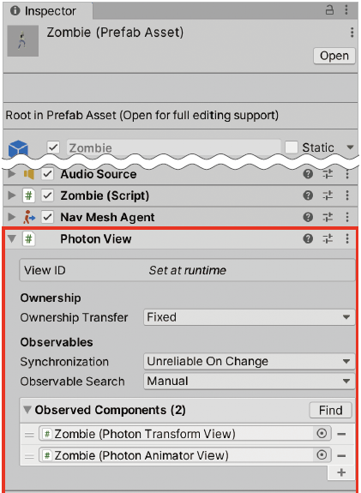
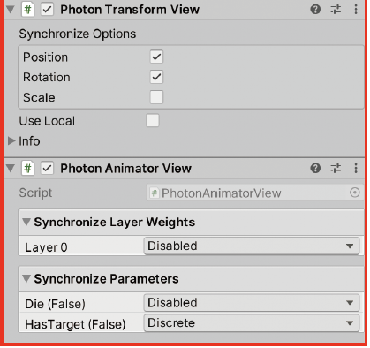
19.4 네트워크 좀비(1)
Zombie 프리팹에 Photon View, Photon Transform View, Photon Animator View 컴포넌트가 새로 추가

Slide 40
19.4 네트워크 좀비(2)
19.4.1 변경된 Zombie 스크립트
기존 기능 : 경로 계산, 목표 추적 및 공격
변경된 기능 : 호스트에서만 경로 계산, 추적, 공격을 실행
새로운 Zombie 스크립트는 기존 Zombie 스크립트에 다음과 같은 변경 사항이 적용
Setup( ), OnDamage( ) 메서드에 [PunRPC] 선언
Start( ), Update( ), OnTriggerStay( )를 호스트에서만 실행

Slide 41
19.4 네트워크 좀비(3)
Setup( ), OnDamage( ) 메서드에 [PunRPC] 선언
생성한 좀비가 모든 클라이언트에서 동일한 능력치를 가지게 하려면 모든 클라이언트에서 좀비의 Setup( ) 메서드가 실행되어야 함
Setup( ) 메서드는 [PunRPC] 속성으로 선언
ZombieData를 통해 전달받던 체력, 공격력, 속도, 피부색을 Setup( ) 메서드의 입력 파라미터로 직접 받음
또한 19.2.4절 ‘LivingEntity 스크립트’에서 OnDamage( ) 메서드에 이미 [PunRPC] 속성을 선언했지만 Zombie 스크립트에서 OnDamage( )를 오버라이드하면서 [PunRPC] 속성이 해지되었기 때문에 Zombie의 OnDamage( ) 메서드에서 [PunRPC] 속성을 다시 선언

Slide 42
19.4 네트워크 좀비(4)
Start( ) 메서드를 호스트에서만 실행
if 문을 추가하여 현재 코드를 실행 중인 클라이언트가 호스트가 아닌 경우에는 경로 계산을 시작하는 UpdatePath( ) 코루틴을 실행하지 못하도록 차단
호스트의 Zombie 게임 오브젝트 위치를 다른 클라이언트의 Zombie 게임 오브젝트가 받아 적용하는 과정은 Photon View 컴포넌트에 의해 자동으로 이루어짐
private void Start() {
// 호스트가 아니라면 AI의 추적 루틴을 실행하지 않음
if (!PhotonNetwork.IsMasterClient)
{
return;
}
// 게임 오브젝트 활성화와 동시에 AI의 추적 루틴 시작
StartCoroutine(UpdatePath());
}

Slide 43
19.4 네트워크 좀비(5)
Update( ) 메서드를 호스트에서만 실행
변경된 Update( ) 메서드 또한 if 문을 추가하여 클라이언트가 호스트가 아닌 경우에는 애니메이션 파라미터를 갱신하는 처리를 실행하지 못하게 함
물론 호스트에서만 좀비의 애니메이터 파라미터를 직접 갱신해도 Photon Animator View 컴포넌트에 의해 동기화되어 클라이언트에서도 같은 애니메이션이 재생되기 때문에 문제없음
private void Update() {
// 호스트가 아니라면 애니메이션의 파라미터를 직접 갱신하지 않음
// 호스트가 파라미터를 갱신하면 클라이언트들에게 자동으로 전달되기 때문.
if (!PhotonNetwork.IsMasterClient)
{
return;
}
// 추적 대상의 존재 여부에 따라 다른 애니메이션을 재생
zombieAnimator.SetBool("HasTarget", hasTarget);
}

Slide 44
19.4 네트워크 좀비(6)
OnTriggerStay( ) 메서드를 호스트에서만 실행
변경된 OnTriggerStay( ) 메서드는 최상단에 if 문을 추가하여 클라이언트가 호스트가 아닌 경우에는 공격을 실행하지 못하게 함
즉, Zombie의 공격은 호스트에서만 이루어짐
단, 공격을 받는 LivingEntity 타입은 19.2.4절 ‘LivingEntity 스크립트’에서 살펴봤듯이 공격당한 결과를 다른 클라이언트에 RPC로 전파
따라서 좀비가 플레이어 캐릭터를 공격한 결과는 호스트가 아닌 다른 클라이언트에도 무사히 적용
private void OnTriggerStay(Collider other) {
// 호스트가 아니라면 공격 실행 불가
if (!PhotonNetwork.IsMasterClient)
{
return;
}
// 이하 변동없음

Slide 45
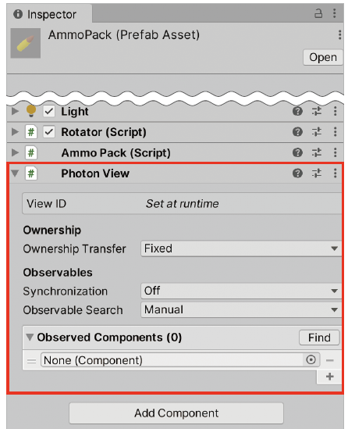
19.5 네트워크 아이템(1)
Prefabs 폴더의 AmmoPack 프리팹에 Photon View 컴포넌트가 추가
HealthPack 프리팹, Coin 프리팹에도 같은 변경 사항이 적용

Slide 46
19.5 네트워크 아이템(2)
19.5.1 AmmoPack 스크립트
기존 기능 : 플레이어의 탄알 추가. 효과 적용 후 스스로를 파괴
변경된 기능 : 탄알 추가를 모든 클라이언트에서 실행. 모든 클라이언트에서 스스로를 파괴
AmmoPack 스크립트는 다음과 같은 변경 사항이 적용
MonoBehaviourPun 사용
AddAmmo( )를 RPC로 원격 실행하여 탄알 추가
Destory( ) 대신 PhotonNetwork.Destroy( ) 메서드 사용
변경 사항의 역할 요약
모든 클라이언트에서 탄알 추가
네트워크상에서 동일 게임 오브젝트를 모두 파괴

Slide 47
19.5 네트워크 아이템(3)
AddAmmo( ) 원격 실행
모든 클라이언트에서 원격으로 AddAmmo( ) 메서드가 실행되도록 코드를 변경
즉, 변경된 코드는 아이템 사용 자체는 호스트에서만 이루어지지만, 아이템을 사용하여 탄알이 증가하는 효과는 모든 클라이언트에서 동일하게 적용

Slide 48
19.5 네트워크 아이템(4)
PhotonNetwork.Destroy( ) 메서드 사용
네트워크상의 모든 클라이언트에서 동일하게 파괴되어야 하는 게임 오브젝트는 Destroy( ) 메서드 대신 PhotonNetwork.Destroy( ) 메서드를 사용
PhotonNetwork.Destroy( )는 Photon View 컴포넌트를 가지고 있는 게임 오브젝트를 입력 받음
입력된 게임 오브젝트는 모든 클라이언트에서 동시에 파괴
즉, 사용된 탄알 아이템이 호스트에서 PhotonNetwork.Destroy(gameObject);를 실행하면 호스트를 포함한 모든 클라이언트에서 탄알 아이템 게임 오브젝트가 파괴
전체 스크립트
public class AmmoPack : MonoBehaviourPun, IItem {
public int ammo = 30; // 충전할 총알 수
public void Use(GameObject target) {
// 전달 받은 게임 오브젝트로부터 PlayerShooter 컴포넌트를 가져오기 시도
PlayerShooter playerShooter = target.GetComponent<PlayerShooter>();
// PlayerShooter 컴포넌트가 있으며, 총 오브젝트가 존재하면
if (playerShooter != null && playerShooter.gun != null)
{
// 총의 남은 탄환 수를 ammo 만큼 더하기, 모든 클라이언트에서 실행
playerShooter.gun.photonView.RPC("AddAmmo", RpcTarget.All, ammo);
}
// 모든 클라이언트에서의 자신을 파괴
PhotonNetwork.Destroy(gameObject);
}
}

Slide 49
19.5 네트워크 아이템(5)
19.5.2 HealthPack 스크립트
기존 기능 : 플레이어의 체력 추가. 효과 적용 후 스스로를 파괴
변경된 기능 : 모든 클라이언트에서 스스로를 파괴
HealthPack은 AmmoPack과 달리 RPC를 사용하지 않음
19.2.4절 ‘LivingEntity 스크립트’에서 확인한 RestoreHealth( ) 메서드는 호스트에서 실행하면 자동으로 다른 클라이언트에서도 원격 실행되기 때문
HealthPack 스크립트의 Use( ) 메서드 마지막에는 네트워크상의 모든 클라이언트에서 체력 아이템을 파괴하도록 PhotonNetwork.Destroy(gameObject);를 실행

Slide 50
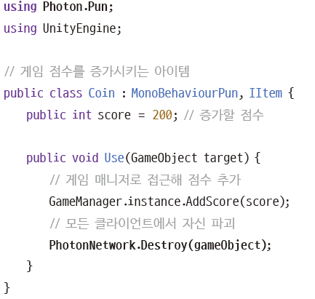
19.5 네트워크 아이템(6)
19.5.3 Coin 스크립트
기존 기능 : 게임 점수 추가. 효과 적용 후 스스로를 파괴
변경된 기능 : 모든 클라이언트에서 스스로를 파괴
Destroy( ) 메서드를 PhotonNetwork.Destroy(gameObject) 메서드로 대체한 것 외에는 변경 사항이 없음

Slide 51
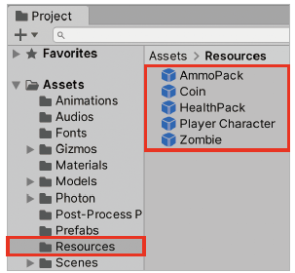
19.5 네트워크 아이템(7)
19.5.4 PhotonNetwork.Instantiate( )
자신의 게임 월드에서 어떤 게임 오브젝트를 생성하고, 같은 게임 오브젝트를 타인의 게임 월드에도 생성되게 하기위해서는 PhotonNetwork.Instantiate( ) 메서드를 사용
실시간으로 생성할 아이템 프리팹과 Player Character 프리팹, Zombie 프리팹을 Resources 폴더로 이동
[과정 01] Resources 폴더로 프리팹 옮기기
프로젝트에 Resources 폴더 생성
프로젝트의 Prefabs 폴더에서 다음 프리팹 선택 • AmmoPack • Coin • HealthPack • Player Character • Zombie
선택한 프리팹을 Resource 폴더로 옮김

Slide 52
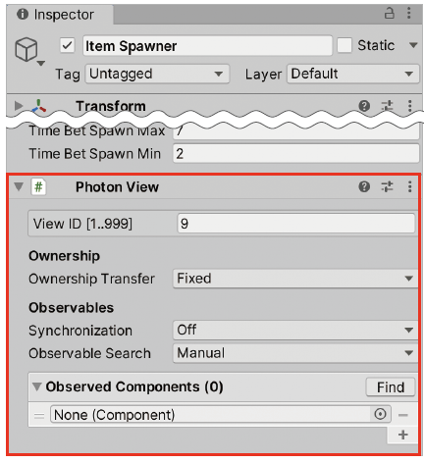
19.5 네트워크 아이템(8)
19.5.5 ItemSpawner와 스크립트
기존 기능 : 플레이어 캐릭터 근처에 아이템 생성
변경된 기능 : 맵 중심에 아이템 생성. 생성된 아이템을 일정 시간 후 모든 클라이언트에서 파괴
주요 변경 사항
플레이어 캐릭터 위치를 사용하지 않음
호스트에서만 아이템 생성
아이템 생성은 Instantiate( ) 대신 PhotonNetwork.Instantiate( ) 사용
아이템 파괴는 Destroy( ) 대신 PhotonNetwork.Destroy( ) 사용

Slide 53
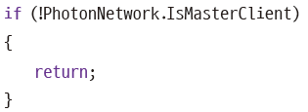
19.5 네트워크 아이템(9)
호스트에서만 아이템 생성
아이템 생성은 호스트에서 전담
따라서 Update( ) 메서드 상단에 다음 if 문을 삽입하여 호스트가 아닌 클라이언트에서는 Spawn( ) 실행에 도달하지 못하도록 변경

Slide 54
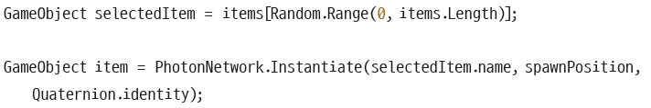
19.5 네트워크 아이템(10)
플레이어 캐릭터 위치를 사용하지 않음
게임이 멀티플레이어로 변형되면서 플레이어 캐릭터가 둘 이상 존재하게 되었으므로 변경된 ItemSpawner는 아이템을 월드의 중심에서 maxDistance 반경 내의 랜덤 위치에 생성
따라서 기존 변수 playerTransform 선언을 삭제했으며, Spawn( ) 메서드 맨 윗줄에서 playerTransform.position을 사용한 부분을 다음과 같이 (0, 0, 0)에 대응하는 Vector3.zero로 변경
PhotonNetwork.Instantiate( ) 사용
호스트의 씬 뿐만 아니라 다른 클라이언트의 씬에서도 동일한 게임 오브젝트가 생성되고, 네트워크상에서 동일한 게임 오브젝트로 취급되도록 하려면 PhotonNetwork.Instantiate( )를 사용
단, PhotonNetwork.Instantiate( ) 메서드는 프리팹을 직접 받지 못하고 프리팹의 이름을 받기 때문에 여러 개의 아이템 프리팹 중 선택한 아이템 프리팹의 이름을 넣도록 Spawn( )의 코드를 수정
기존 코드
수정된 코드

Slide 55
19.5 네트워크 아이템(11)
Spawn() 수정된 스크립트
private void Spawn() {
// (0,0,0)을 기준으로 maxDistance 안에서 내비메시위의 랜덤 위치 지정
Vector3 spawnPosition = GetRandomPointOnNavMesh(Vector3.zero, maxDistance);
// 바닥에서 0.5만큼 위로 올리기
spawnPosition += Vector3.up * 0.5f;
// 생성할 아이템을 무작위로 하나 선택
GameObject itemToCreate = items[Random.Range(0, items.Length)];
// 네트워크의 모든 클라이언트에서 해당 아이템 생성
GameObject item = PhotonNetwork.Instantiate(itemToCreate.name, spawnPosition, Quaternion.identity);
// 생성한 아이템을 5초 뒤에 파괴
StartCoroutine(DestroyAfter(item, 5f));
}

Slide 56
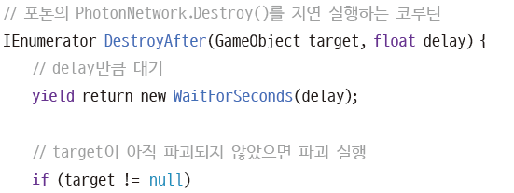
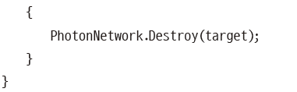
19.5 네트워크 아이템(12)
PhotonNetwork.Destroy( ) 사용
Destroy( ) 메서드 대신 PhotonNetwork.Destroy( ) 메서드를 사용
PhotonNetwork.Destroy( ) 메서드를 지연 생성하도록 감싸는 DestroyAfter( ) 코루틴을 추가
Spawn( ) 메서드에서 Destroy( ) 메서드 실행 부분을 DestroyAfter( ) 코루틴 실행으로 대체

Slide 57
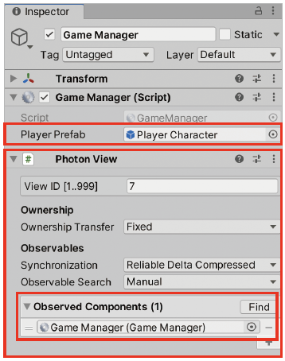
19.6 네트워크 게임 매니저(1)
GameManager 컴포넌트에 이전에는 없던 Player Prefab 필드가 생겼으며, Player Character 프리팹이 할당
Photon View 컴포넌트가 추가되었고, Observed Components에 GameManager 컴포넌트가 추가

Slide 58
19.6 네트워크 게임 매니저(2)
19.6.1 GameManager 스크립트
기존 기능 : 게임 점수와 게임오버 상태 관리
변경된 기능 : 네트워크 플레이어 캐릭터 생성, 게임 점수 동기화, 룸 나가기 구현
주요 변경 사항
MonoBehaviourPunCallbacks 상속
룸 나가기(로비로 돌아가기) 구현
IPunObservable 상속, OnPhotonSerializeView( ) 구현
Start( )에서 로컬 플레이어 캐릭터 생성

Slide 59
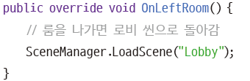
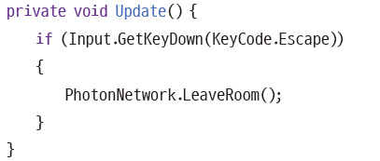
19.6 네트워크 게임 매니저(3)
MonoBehaviourPunCallbacks 상속, 룸 나가기 구현
OnLeftRoom( ) 메서드는 로컬 플레이어가 현재 게임 룸을 나갈 때 자동 실행
SceneManager.LoadScene("Lobby");에 의해 로컬 클라이언트의 씬만 Lobby 씬으로 변경되고, 다른 클라이언트는 여전히 룸에 접속된 상태
GameManager 스크립트에 새로 추가된 Update ( ) 메서드에서는 키보드의 Esc 키 (KeyCode.Escape )를 눌렀을 때 네트워크 룸 나가기를 실행

Slide 60
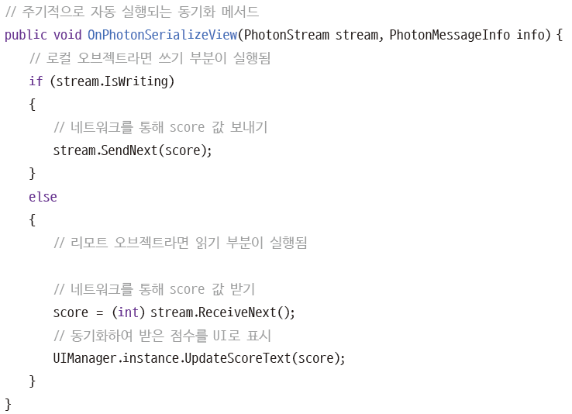
19.6 네트워크 게임 매니저(4)
IPunObservable 상속, OnPhotonSerializeView( ) 구현
IPunObservable 인터페이스를 상속하고 OnPhotonSerializeView( ) 메서드를 구현하여 로컬에서 리모트로의 점수 동기화를 구현하면 호스트에서 갱신된 점수가 다른 클라이언트에도 자동 반영

Slide 61
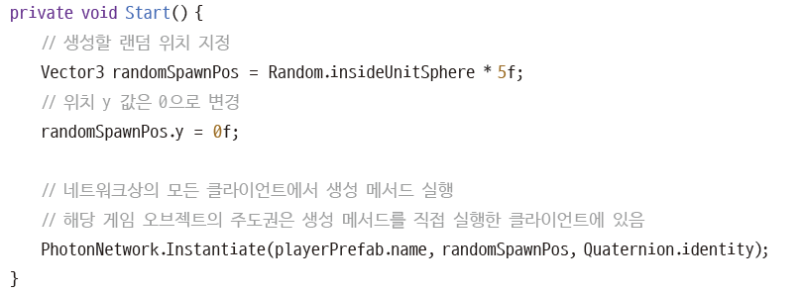
19.6 네트워크 게임 매니저(5)
Start( )에서 로컬 플레이어 캐릭터 생성
PhotonNetwork.Instantiate( ) 메서드를 실행해 자신의 로컬 플레이어 캐릭터를 네트워크상에서 생성
즉, 자신의 입장에서는 로컬, 타인의 입장에서는 리모트인 플레이어 캐릭터가 생성
GameManager 스크립트의 Start( ) 메서드와 그 안의 PhotonNetwork.Instantiate( )는 각각의 클라이언트에서 따로 실행

Slide 62
19.6 네트워크 게임 매니저(6)
클라이언트 A와 B가 있다고 가정하고, A가 이미 접속한 상태에서 B가 나중에 룸에 접속했다고 가정
클라이언트 B가 룸에 접속 → B에서 GameManager의 Start( ) 실행
PhotonNetwork.Instantiate( )에 의해 플레이어 캐릭터 b를 A와 B에 생성
실행 순서
클라이언트 A가 룸을 생성하고 접속
A에서 GameManager의 Start( ) 실행
A가 PhotonNetwork.Instantiate( )에 의해 플레이어 캐릭터 a를 A에 생성
클라이언트 B가 룸에 접속 → 클라이언트 B에 자동으로 a가 생성됨
B에서 GameManager의 Start( ) 실행
B가 PhotonNetwork.Instantiate( )에 의해 플레이어 캐릭터 b를 A와 B에 생성

Slide 63
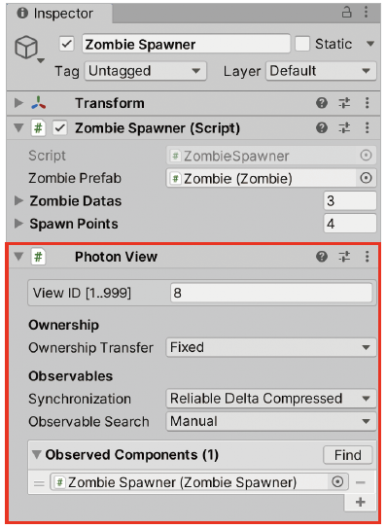
19.7 좀비 생성기 포팅(1)
Zombie Spawner 게임 오브젝트에 이전에는 없던 Photon View 컴포넌트 추가
Photon View 컴포넌트의 Observed Components에는 ZombieSpawner 스크립트 추가

Slide 64
19.7.1 좀비 생성기 전체 스크립트 변경 미리보기
using System.Collections;
using System.Collections.Generic;
using ExitGames.Client.Photon;
using Photon.Pun;
using UnityEngine;
// 좀비 게임 오브젝트를 주기적으로 생성
public class ZombieSpawner : MonoBehaviourPun, IPunObservable {
public Zombie zombiePrefab; // 생성할 좀비 원본 프리팹
public ZombieData[] zombieDatas; // 사용할 좀비 셋업 데이터들
public Transform[] spawnPoints; // 좀비 AI를 소환할 위치들
private List<Zombie> zombies = new List<Zombie>(); // 생성된 좀비들을 담는 리스트
private int zombieCount = 0; // 남은 좀비 수
private int wave; // 현재 웨이브

Slide 65
19.7.1 좀비 생성기 전체 스크립트(계속)
// 주기적으로 자동 실행되는, 동기화 메서드
public void OnPhotonSerializeView(PhotonStream stream, PhotonMessageInfo info) {
// 로컬 오브젝트라면 쓰기 부분이 실행됨
if (stream.IsWriting)
{
// 남은 좀비 수를 네트워크를 통해 보내기
stream.SendNext(zombies.Count);
// 현재 웨이브를 네트워크를 통해 보내기
stream.SendNext(wave);
}
else
{
// 리모트 오브젝트라면 읽기 부분이 실행됨
// 남은 좀비 수를 네트워크를 통해 받기
zombieCount = (int) stream.ReceiveNext();
// 현재 웨이브를 네트워크를 통해 받기
wave = (int) stream.ReceiveNext();
}
}
private void Awake() {
PhotonPeer.RegisterType(typeof(Color), 128, ColorSerialization.SerializeColor,
ColorSerialization.DeserializeColor);
}

Slide 66
19.7.1 좀비 생성기 전체 스크립트(계속)
private void Update() {
// 호스트만 좀비를 직접 생성할 수 있음
// 다른 클라이언트들은 호스트가 생성한 좀비를 동기화를 통해 받아옴
if (PhotonNetwork.IsMasterClient)
{
// 게임 오버 상태일때는 생성하지 않음
if (GameManager.instance != null && GameManager.instance.isGameover)
{
return;
}
// 좀비들을 모두 물리친 경우 다음 스폰 실행
if (zombies.Count <= 0)
{
SpawnWave();
}
}
// UI 갱신
UpdateUI();
}

Slide 67
19.7.1 좀비 생성기 전체 스크립트(계속)
// 웨이브 정보를 UI로 표시
private void UpdateUI() {
if (PhotonNetwork.IsMasterClient)
{
// 호스트는 직접 갱신한 좀비 리스트를 통해 남은 좀비의 수를 표시함
UIManager.instance.UpdateWaveText(wave, zombies.Count);
}
else
{
// 클라이언트는 좀비 리스트를 갱신할 수 없으므로, 호스트가 보내준 zombieCount를 통해 좀비의 수를 표시함
UIManager.instance.UpdateWaveText(wave, zombieCount);
}
}

Slide 68
19.7.1 좀비 생성기 전체 스크립트(계속)
private void SpawnWave() {
// 웨이브 1 증가
wave++;
// 현재 웨이브 * 1.5에 반올림 한 개수 만큼 좀비를 생성
int spawnCount = Mathf.RoundToInt(wave * 1.5f);
// spawnCount 만큼 좀비 생성
for (int i = 0; i < spawnCount; i++)
{
// 좀비 생성 처리 실행
CreateZombie();
}
}

Slide 69
19.7.1 좀비 생성기 전체 스크립트(계속)
// 좀비 생성
private void CreateZombie() {
// 사용할 좀비 데이터 랜덤으로 결정
ZombieData zombieData = zombieDatas[Random.Range(0, zombieDatas.Length)];
// 생성할 위치를 랜덤으로 결정
Transform spawnPoint = spawnPoints[Random.Range(0, spawnPoints.Length)];
// 좀비 프리팹으로부터 좀비 생성, 네트워크 상의 모든 클라이언트들에게 생성됨
GameObject createdZombie = PhotonNetwork.Instantiate(zombiePrefab.gameObject.name,
spawnPoint.position, spawnPoint.rotation);
// 생성한 좀비를 셋업하기 위해 Zombie 컴포넌트를 가져옴
Zombie zombie = createdZombie.GetComponent<Zombie>();
// 생성한 좀비의 능력치 설정
zombie.photonView.RPC("Setup", RpcTarget.All, zombieData.health, zombieData.damage, zombieData.speed, zombieData.skinColor);
// 생성된 좀비를 리스트에 추가
zombies.Add(zombie);

Slide 70
19.7.1 좀비 생성기 전체 스크립트(계속)
// 좀비의 onDeath 이벤트에 익명 메서드 등록
// 사망한 좀비를 리스트에서 제거
zombie.onDeath += () => zombies.Remove(zombie);
// 사망한 좀비를 10 초 뒤에 파괴
zombie.onDeath += () => StartCoroutine(DestroyAfter(zombie.gameObject, 10f));
// 좀비 사망시 점수 상승
zombie.onDeath += () => GameManager.instance.AddScore(100);
}
// 포톤의 Network.Destroy()는 지연 파괴를 지원하지 않으므로 지연 파괴를 직접 구현함
IEnumerator DestroyAfter(GameObject target, float delay) {
// delay 만큼 쉬고
yield return new WaitForSeconds(delay);
// target이 아직 파괴되지 않았다면
if (target != null)
{
// target을 모든 네트워크 상에서 파괴
PhotonNetwork.Destroy(target);
}
}
}

Slide 71
19.7 좀비 생성기 포팅(2)
19.7.1 ZombieSpawner 스크립트
기존 기능 : 좀비 생성과 사망 시의 처리 등록. 남은 좀비를 UI로 표시
변경된 기능 : 네트워크상에서 좀비 생성. 남은 좀비 수 동기화
주요 변경 사항
zombieCount 변수 추가
IPunObservable 상속, OnPhotonSerializeView( ) 구현
CreateZombie( )에서 Zombie의 Setup( ) 메서드를 RPC로 원격 실행
DestoryAfter( ) 코루틴 메서드 추가
Awake( ) 메서드에서 PhotonPeer.RegisterType( ) 실행

Slide 72
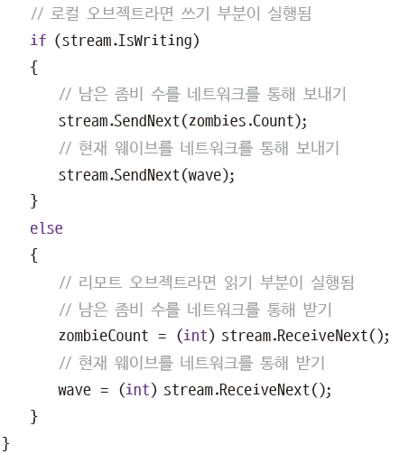
19.7 좀비 생성기 포팅(3)
19.7.2 웨이브 정보 동기화
남은 좀비 수 zombieCount와 현재 웨이브 wave 값은 OnPhotonSerializeView( ) 메서드를 구현하여 동기화

Slide 73
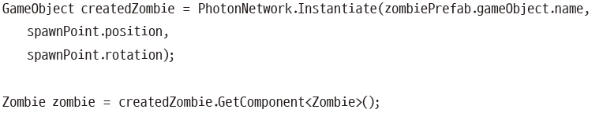
19.7 좀비 생성기 포팅(4)
19.7.3 Setup( ) 원격 실행
좀비 서바이버 멀티플레이어에서는 네트워크상의 모든 클라이언트에서 같은 좀비를 생성
따라서 CreateZombie( ) 메서드에서 Instantiate( )를 사용하여 zombiePrefab의 복제본을 생성하던 부분을 PhotonNetwork.Instantiate( )를 사용하도록 변경
기존 코드
변경된 코드

Slide 74
19.7 좀비 생성기 포팅(5)
호스트뿐만 아니라 모든 클라이언트에서 생성된 좀비에 대해 Setup( ) 메서드를 원격 실행
기존 코드
변경된 코드

Slide 75
19.7 좀비 생성기 포팅(6)
CreateZombie( ) 메서드 마지막 부분에는 Zombie의 onDeath 이벤트에 생성한 좀비가 사망할 경우 실행될 메서드를 등록
// 좀비의 onDeath 이벤트에 익명 메서드 등록
// 사망한 좀비를 리스트에서 제거
zombie.onDeath += () => zombies.Remove(zombie);
// 사망한 좀비를 10 초 뒤에 파괴
zombie.onDeath += () => StartCoroutine(DestroyAfter(zombie.gameObject, 10f));
// 좀비 사망시 점수 상승
zombie.onDeath += () => GameManager.instance.AddScore(100);

Slide 76
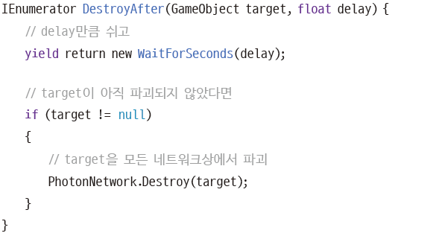
19.7 좀비 생성기 포팅(7)
PhotonNetwork.Destroy( ) 메서드를 지연하여 실행하는 코루틴 메서드를 만들어 기존 Destroy( ) 메서드를 대체

Slide 77
19.7 좀비 생성기 포팅(8)
19.7.5 직렬화와 역직렬화
PUN은 RPC로 원격 실행할 메서드에 함께 첨부할 수 있는 입력 데이터타입에 제약이 있음.
RPC를 통해 다른 클라이언트로 전송 가능한 대표적인 타입으로는 byte, bool, int, float, string, Vector3, Quaternion 등
이들은 직렬화/역직렬화가 PUN에 의해 자동으로 이루어짐
Color 타입은 입력으로 첨부 불가능. 즉 zombieData.skinColor를 입력으로 넘겨줄 수 없음.
또한 기타 추상적인 객체도 그냥 전송 불가능. → 수동적으로 추상 객체를 기본 데이터타입이 되도록 변환해야 함.
PhotonPeer.RegisterType( ) 메서드를 실행하고, 원하는 타입을 명시하고, 어떻게 해당 타입을 직렬화(Serialize)/역직렬화(Deserialize)할지 명시
직렬화 - 어떤 오브젝트를 바이트 데이터로 변환하는 처리
역직렬화 - 바이트 데이터를 다시 원본 오브젝트로 변환하는 처리

Slide 78
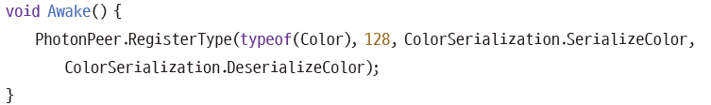
19.7 좀비 생성기 포팅(9)
PhotonPeer.RegisterType( ) 메서드에서 원하는 타입에 대한 직렬화와 역직렬화 메서드를 등록하면 PUN이 해당 메서드를 네트워크상에서 해당 데이터타입을 주고받는 데 사용
ZombieSpawner의 Awake( ) 메서드에 다음과 같은 처리를 추가
※ ColorSerialization.SerializeColor( )와 ColorSerialization.DeserializeColor( )는 저자가 미리 만들어둔 컬러 직렬화와 역직렬화 메서드

Slide 79
19.7 좀비 생성기 포팅(10)
SerializeColor( )
SerializeColor( ) 메서드는 들어온 오브젝트를 Color 타입으로 가정하고, 바이트 배열 데이터 byte[]로 직렬화
동시에 직렬화된 데이터의 길이를 short (int보다 더 적은 범위의 정수) 타입으로 반환
DeserializeColor( )
DeserializeColor ( ) 메서드는 직렬화된 바이트 배열 데이터를 본래 타입인 Color 타입으로 변환

Slide 80
19.7.2 Color 자료형의 직렬화와 역직렬화 메서드 스크립트
using ExitGames.Client.Photon;
using UnityEngine;
public class ColorSerialization {
private static byte[] colorMemory = new byte[4 * 4];
public static short SerializeColor(StreamBuffer outStream, object targetObject) {
Color color = (Color) targetObject;
lock (colorMemory)
{
byte[] bytes = colorMemory;
int index = 0;
Protocol.Serialize(color.r, bytes, ref index);
Protocol.Serialize(color.g, bytes, ref index);
Protocol.Serialize(color.b, bytes, ref index);
Protocol.Serialize(color.a, bytes, ref index);
outStream.Write(bytes, 0, 4*4);
}
return 4 * 4;
}

Slide 81
19.7.2 Color 자료형의 직렬화와 역직렬화 메서드 스크립트(계속)
public static object DeserializeColor(StreamBuffer inStream, short length) {
Color color = new Color();
lock (colorMemory)
{
inStream.Read(colorMemory, 0, 4 * 4);
int index = 0;
Protocol.Deserialize(out color.r,colorMemory, ref index);
Protocol.Deserialize(out color.g,colorMemory, ref index);
Protocol.Deserialize(out color.b,colorMemory, ref index);
Protocol.Deserialize(out color.a,colorMemory, ref index);
}
return color;
}
}

Slide 82
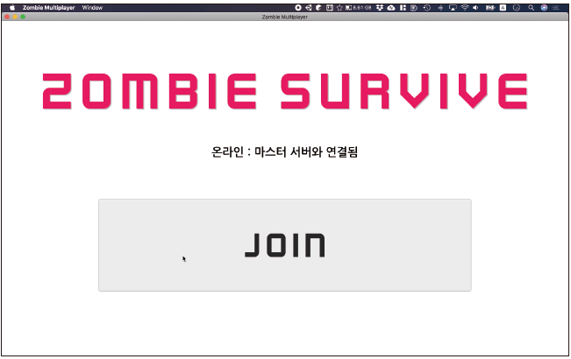
19.8 완성본 테스트(1)
포팅된 Zombie Multiplayer 프로젝트를 빌드하고 테스트
[과정 01] 빌드하기
적절한 경로에 빌드 및 실행(File > Build Settings > Build and Run)
▶ 접속 준비된 로비

Slide 83
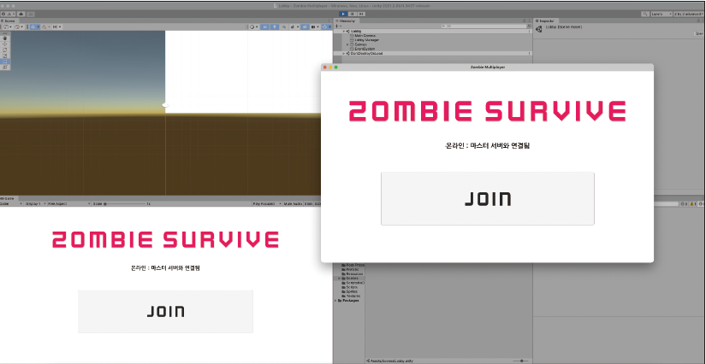
19.8 완성본 테스트(2)
멀티플레이어가 제대로 동작하는지 확인하려면 둘 이상의 클라이언트를 실행
클라이언트 하나는 빌드된 프로그램을 창 모드로 띄워서 준비하고(창 모드 단축키 : 윈도우 [Alt+Enter], 맥 [Command+F] ), 다른 하나는 유니티 프로젝트를 사용
▶ 한 컴퓨터에서 두 개의 클라이언트 띄우기

Slide 84
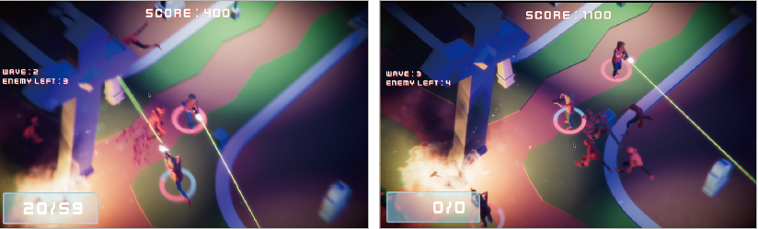
19.8 완성본 테스트(3)
각 클라이언트에서 Join 버튼을 눌러 게임에 참가
▶ 여러 명의 플레이어와 함께 플레이

Slide 85
19.9 마치며(1)
이 장에서 배운 내용 요약
동기화할 게임 오브젝트는 Photon View 컴포넌트를 가지고 있어야 함
Photon View 컴포넌트의 Observed Components 리스트에는 관측 및 동기화할 컴포넌트가 등록
Photon Transform View 컴포넌트와 Photon Animator View 컴포넌트는 위치와 애니메이션을 Photon View 컴포넌트를 사용해 동기화
MonoBehaviourPun을 상속한 스크립트는 photonView 프로퍼티를 사용해 자신의 게임 오브젝트에 추가된 Photon View 컴포넌트에 접근
RPC를 통해 원격 실행할 메서드에는 [PunRPC] 속성이 선언
photonView.RPC( ) 메서드로 [PunRPC] 선언된 메서드를 다른 클라이언트에서 원격 실행
IPunObservable 인터페이스를 상속한 컴포넌트는 Photon View 컴포넌트를 사용해 동기화
IPunObservable 인터페이스를 상속하면 OnPhotonSerializeView( ) 메서드를 구현
OnPhotonSerializeView( ) 메서드에서 stream.IsWriting을 이용해 현재 스트림이 송신(쓰기) 모드인지 수신(읽기) 모드인지 검사

Slide 86
19.9 마치며(2)
로컬 오브젝트에서는 stream.IsWriting 값이 true입니다. 이때는 SendNext( ) 메서드로 값을 보냄
리모트 오브젝트에서는 stream.IsWriting 값이 false입니다. 이때는 ReceiveNext( ) 메서드로 값을 받음
모든 클라이언트에서 동일하게 게임 오브젝트가 생성되게 하려면 PhotonNetwork.Instantiate( ) 메서드를 사용
PhotonNetwork.Instantiate( ) 메서드로 생성할 프리팹은 Resources 폴더에 있어야 함
모든 클라이언트에서 동일하게 게임 오브젝트가 파괴되게 하려면 PhotonNetwork.Destroy( ) 메서드를 사용
오브젝트를 네트워크 통신을 통해 주고받으려면 오브젝트를 바이트 형태로 변환
직렬화는 오브젝트를 바이트 데이터로 변환
역직렬화는 바이트 데이터를 원본 오브젝트로 변환

